Slide 1
御中
タイトル
2014年００月００日
トランスコスモス株式会社
デジタルマーケティングサービス総括
西日本サービス本部
Ｗｅｂインテグレーション部
制作支援課

Slide 2

◆SASSって何すか？
■SASSとは
Webページのレイアウトや修飾情報の指定に用いられるCSS(Cascading Style Sheet)を記述するための言語(メタ言語)の一つ。
また、同言語で記述したファイルをCSSファイルへ変換するソフトウェア。
プログラミング言語の仕様を取り入れて効率的にCSSを定義できるようにした言語で、
変数や算術演算、セレクタ指定の入れ子(ネスト)、外部ファイルの読み込み、複数のCSS定義の結合(ミックスイン)など、
CSSにはない機能を利用することができる。
簡単に言うと・・・・
複雑なCSSの構造を「少ない記述」で「簡単」に書ける
CSSみたいな言語

Slide 3
◆SASSのメリット・デメリット
■メリット
プログラマブルに書いていける
変数などを利用し、一括で値を変更することが可能である
関数（mixin）を利用して面倒な書き方を簡略化することが可能である
セレクタの継承を利用し、見やすく、かつ、コード量が少ない書き方が可能である
複数ファイルに分けておき、開発時には見やすくコンパイル時には1ファイルに、
ということが可能である（@import）
■デメリット
Sass（SCSS）のコンパイル環境が必要である
Sass（SCSS）に対応したエディタ（統合開発環境）を用意した方がいい

Slide 4
◆SASSの書き方
SASSファイルの記述方法は大きく以下の記法に分かれます。
SCSS記法
SASS記法

Slide 5

◆SASS記法とSCSS記法の違いについて
■SCSS(.scss)記法の場合
(SCSS記法 例)
header{
position:relative;
height:80px;
h1{
position:absolute;
top:0;
left:0;
}
ul.headBtn{
position:absolute;
top:0;
right:0;
li{
float:left;
margin:0 10px 0 0;
}
}
}
(出力結果)
header {
position: relative;
height: 80px;
}
header h1 {
position: absolute;
top: 0;
left: 0;
}
header ul.headBtn {
position: absolute;
top: 0;
right: 0;
}
header ul.headBtn li {
float: left;
margin: 0 10px 0 0;
}
変
換
{}内に別のセレクタを入れ子にして記述することで、
深い階層のセレクタを指定したCSSを出力する。
いちいちコピペしなくていい！楽チン！！

Slide 6
◆SASS記法とSCSS記法の違いについて
■SASS(.sass)記法の場合
(SASS記法 例)
header
position:relative;
height:80px;
h1
position:absolute;
top:0;
left:0;
ul.headBtn
position:absolute;
top:0;
right:0;
li
float:left;
margin:0 10px 0 0;
(出力結果)
header {
position: relative;
height: 80px;
}
header h1 {
position: absolute;
top: 0;
left: 0;
}
header ul.headBtn {
position: absolute;
top: 0;
right: 0;
}
header ul.headBtn li {
float: left;
margin: 0 10px 0 0;
}
変
換
SCSSと同様に入れ子構造で記述ができるが、{}で囲まずに
”インデントをつけるだけ”で構造を定義できる。もっと楽チン！
ただし、インデントが崩れてると出力結果もガタガタに・・・(汗)
※個人的には「SCSS記法」の方がわかりやすいです。

Slide 7
◆SASSのコンパイル環境の構築
■rubyのインストール
SASSは「Ruby」というプログラム言語により動作をしているため、
「Ruby」の実行環境をPCにインストールする必要があります。
■インストール手順
別紙参照

Slide 8
◆SASS(Compass)と連携する便利ツール

Slide 9
SASSのコンパイル環境の構築

Slide 10
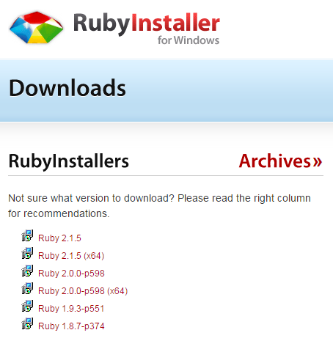
◆rubyのインストール
■ インストール手順①
RubyInstaller for Windows (http://rubyinstaller.org/)の
DownlaodよりRubyInstallerをダウンロード。
※12月5日現在、最新版は「Ruby2.1.5」
64ビット版は(x64)を選択

Slide 11
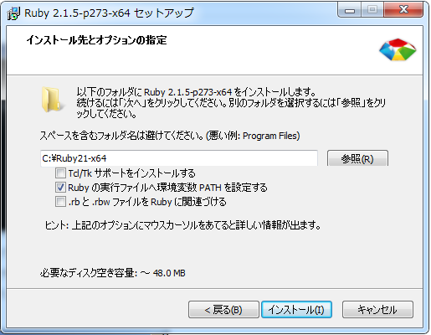
◆rubyのインストール
■ インストール手順②
ダウンロードしたrubyinstaller-1.9.3-p0.exeを起動して手順どおりにインストール。
「インストール先とオプションの指定」の画面で「Rubyの実行ファイルへ環境変数PATHを設定する」にチェックを入れる
こいつにチェック！

Slide 12
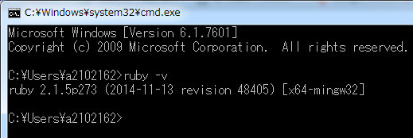
◆rubyのインストール
■ インストール手順③
インストールが正常にできたか確認するためにコマンドプロンプトで
以下のコマンドを入力
ruby -v
以下のようなメッセージが表示されていればRubyのインストールが完了です。

Slide 13
◆ SASS、compassのインストール
Rubyインストール時にRubyのパッケージ管理ツール”RubyGems”がインストールされているのでそれを用いてSASS、Compassをインストールします。
■ インストール手順①
プロキシ環境下の場合、コマンドプロンプトからプロキシサーバーにアクセスするために、
以下のコマンドを実行します。
set http_proxy=http://tci-proxy.trans-cosmos.co.jp:8080
set https_proxy=https://tci-proxy.trans-cosmos.co.jp:8080

Slide 14
◆ SASS、compassのインストール
■ インストール手順②
Ruby-Gemのアップデートを行うために以下のコマンドを実行します。
gem update --system
■ インストール手順③
SASS、compassをインストールするために以下のコマンドを実行します。
gem install sass
gem install compass

